Slide 1

ŠTA JE PLAN ODRŽIVE URBANE MOBILNOSTI (SUMP) I KOJE NOVOSTI DONOSI U PLANIRANJU?
23. 02. 2018.
Kruševac

Slide 2
„Možete imati grad naklonjen automobilima ili naklonjen ljudima, ne možete imati oboje."
- Enrique Penalosa

Slide 3
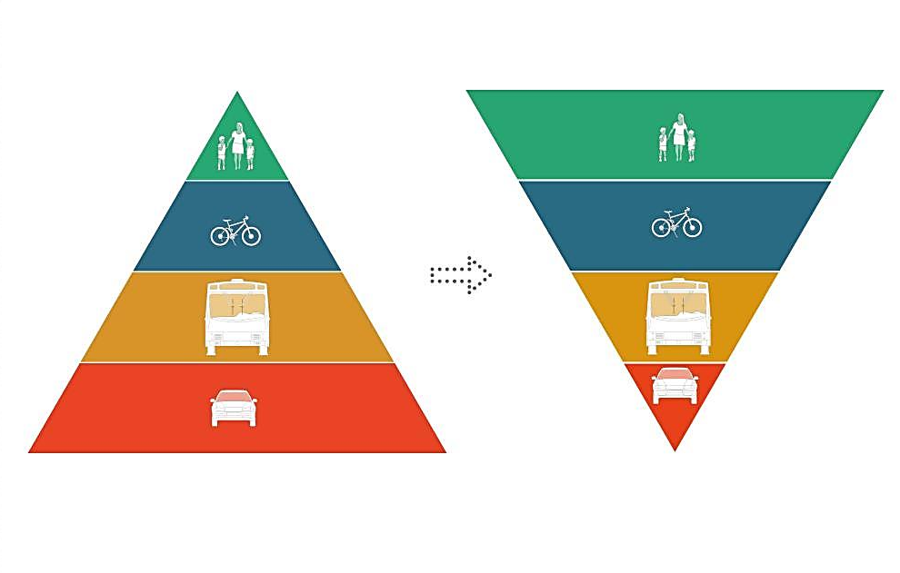
Kako to promeniti?

Slide 4
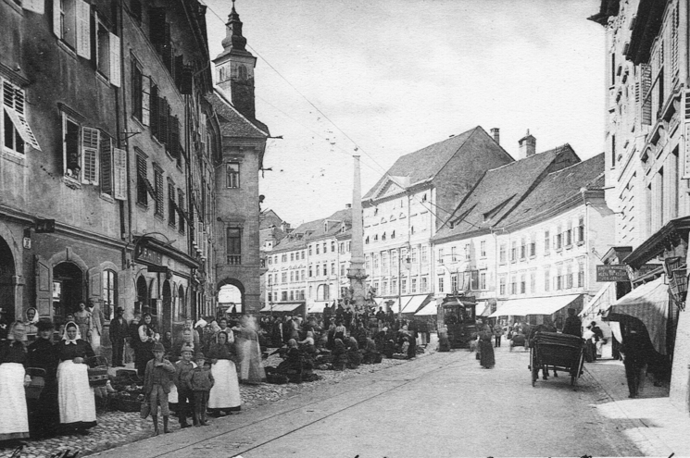
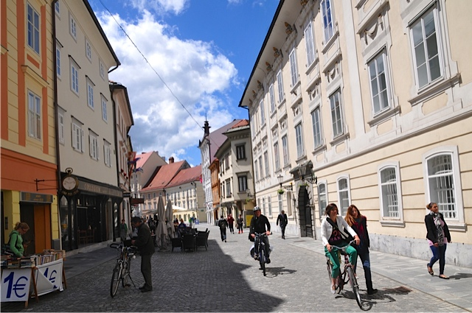
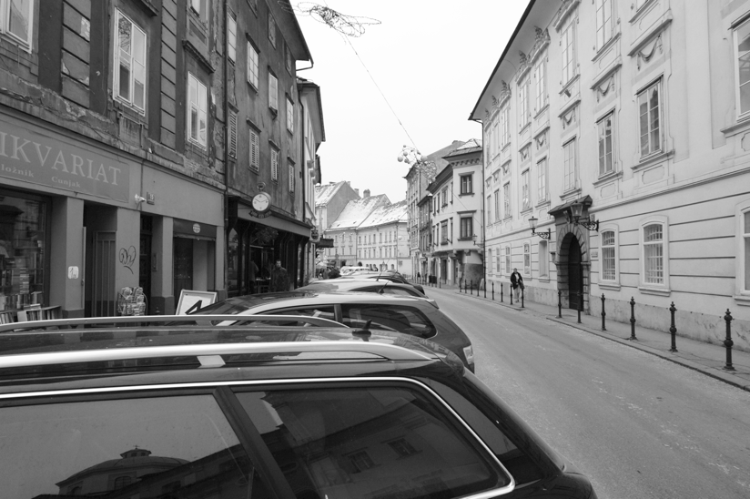

Slide 5
PLAN ODRŽIVE GRADSKE MOBILNOSTI
„..je strateški plan koji uzima u obzir integracijske, participacijske i evaluacijske principe kako bi zadovoljio potrebe stanovnika gradova za mobilnošću te osigurao bolji kvalitet života u gradovima i njihovoj okolini. .”
www.mobilityplans.eu

Slide 6
ZAŠTO SUMP?
Najpromišljeniji način da u saobraćaju:
aktivno utičemo na izazove i budući razvoj
smanjimo zagađenje životne sredine
ublažimo klimatske promene
smanjimo štete zbog zastoja
utičemo na bolji kvalitet života i zdravlja ljudi

Slide 7
Tradicionalno saobraćajno planiranje:
Koju infrastrukturu ćemo graditi?
SUMP:
Šta želimo postići?
Koji je najbolji način da se to postigne?
Da li stvarno moramo nešto graditi zbog toga?
Koga sve moramo konzultovati?
Kako ćemo izmeriti efekat delovanja?
Uz pomoć SUMP-a je veća verovatnoća da ćemo postići željeno stanje

Slide 8
Tradicionalno planiranje gradskog saobraćaja - Održivo planiranje gradskog saobraćaja
Glavni preokupacija je infrastruktura Infrastruktura je jedan od načina za
postizanje željenih ciljeva
Projektno planiranje Strateško i ciljno planiranje
Netransparentno odlučivanje Transparentno odlučivanje i uključivanje
javnosti
Glavni ciljevi su protočnost i brzina Glavni ciljevi su dostupnost i kvalitet
života
Fokusiranje na automobile Fokusiranje na čoveka
Zadovoljavanje saobraćajne potražnje Usmeravanje saobraćajne potražnje
Fokusiranje na velike i skupe projekte Fokusiranje na efikasno i postepeno
poboljšanje
Posao saobraćajnih inženjera Interdisciplinarno uključivanje i sektora
za mobilnost, životnu sredinu i prostor
Intenzivno investiciono planiranje Racionalno investiciono planiranje

Slide 9
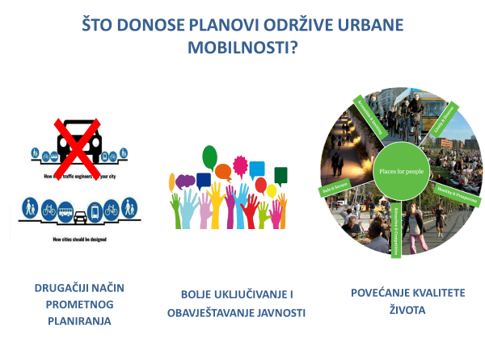

Slide 10
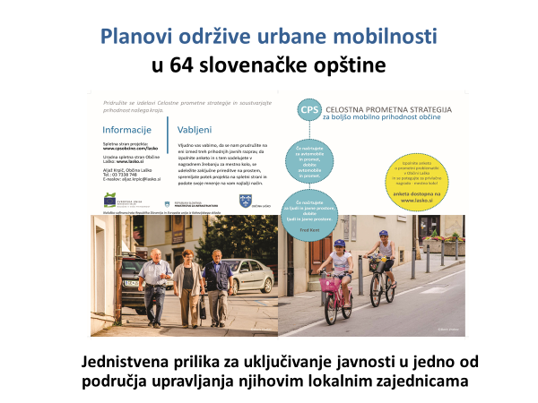

Slide 11
Primeri dobrih praksi daju odgovore i na ova pitanja:
1. Sa kojim argumentima ubediti političare da se
odluče za SUMP?
2. Koje su glavne prepreke za uvođenje SUMP-
ova u gradove?
3. Dali je u gradovima oportuno uključivanje
građana u pripremu SUMP-ova?

Slide 12
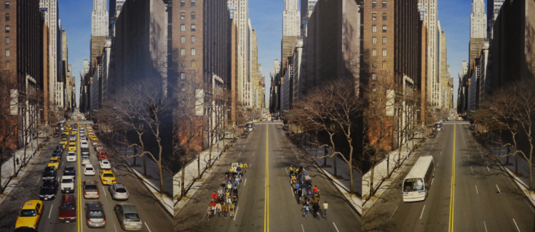

Slide 14
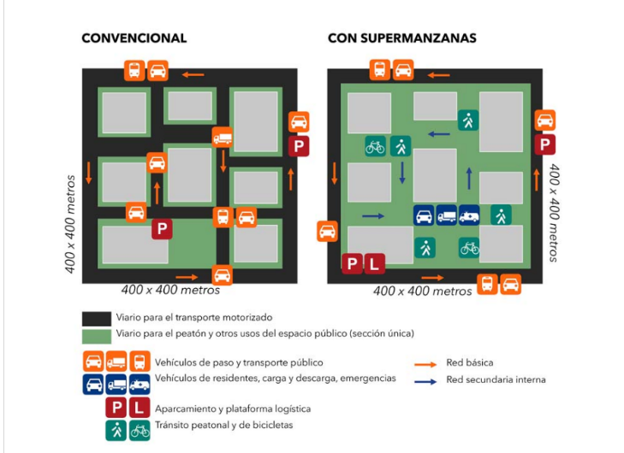

Slide 15
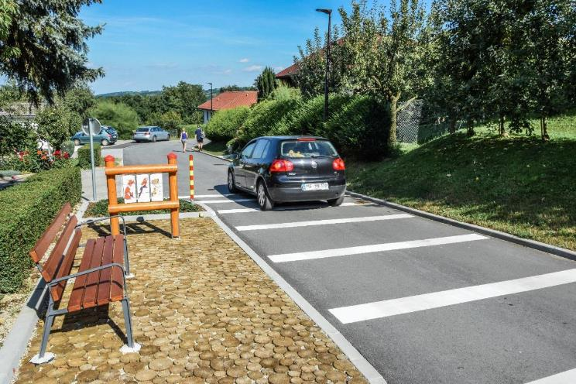
SUMP KONCEPT

Slide 16
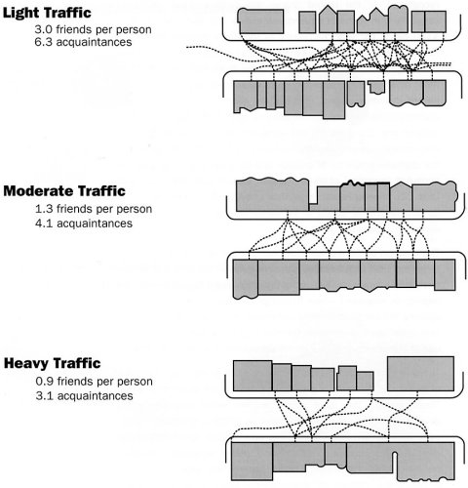

Slide 17
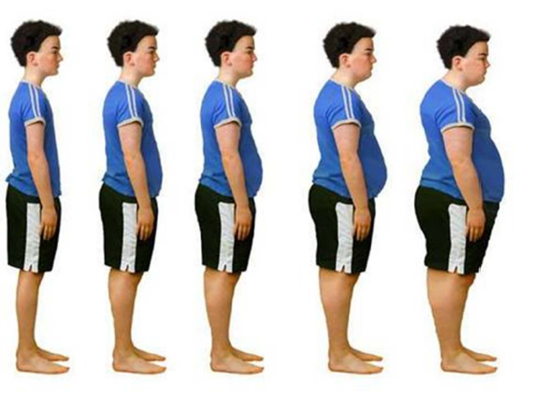

Slide 18
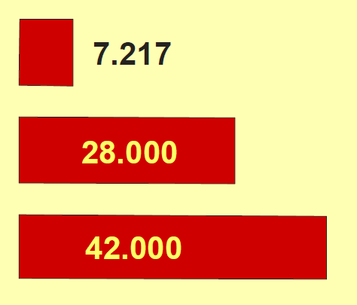
SUMP KONCEPT
Uzrok smrti zbog saobraćaja u AUT, SUI i FRA (2003, WHO)
Mrtvi - nesreće
Mrtvi - emisije
Mrtvi - nedostatak kretanja
Notes:
This WP is fundamental to the project and of course directly related to the core theme, that of SUMP programmes supported by national ministries.

Slide 19
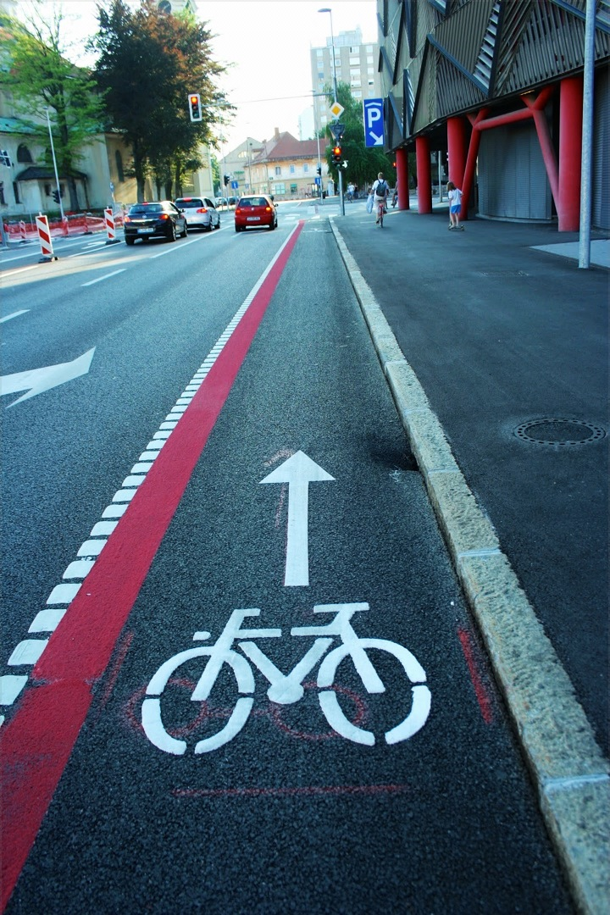
Pilotna bezbedna biciklistička staza
Uvođenje bele zvučne upozoravajuće zaštite; otvaranje vrata desnom rukom!

Slide 20
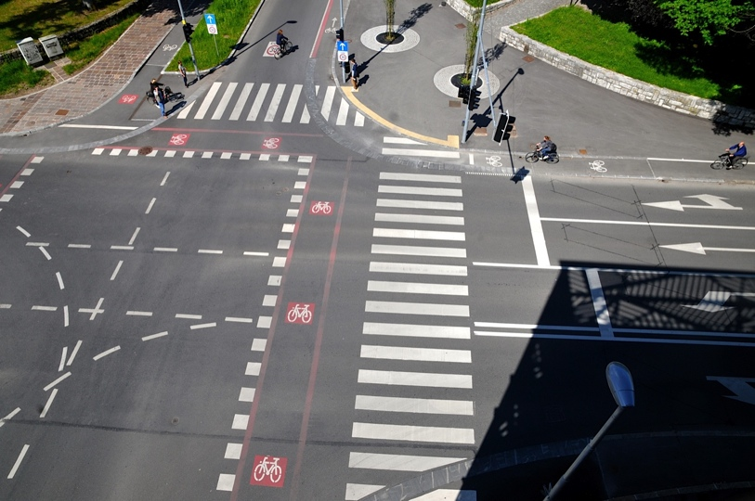
Pilotna rekonstrukcija raskrsnice
Biciklistička infrastruktura – najbolja investicija!

Slide 21
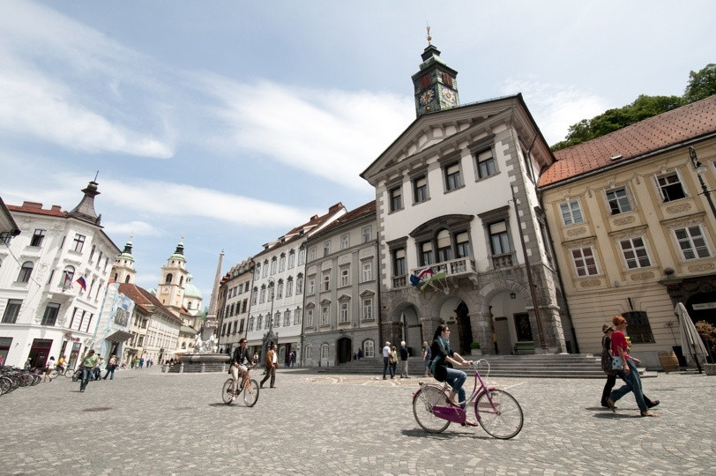
                Hvala na pažnji.
                Vlado Babić, Ljubljana, Odelenje za zaštitu životne sredine

